Slide 1

SOUTENANCE LISD3 · SCIENCES DES DONNÉES & WEB
Projet MédiRDV
Clinique Les Baobabs · Dakar
Plateforme de Gestion et d'Analyse Médicale
Cadrage, conception et mise en œuvre technique.
Client : Clinique Les Baobabs (Dakar, Sénégal)
YAYE DIEYNABA SENE
Notes:
Bonjour et bienvenue à cette soutenance de cadrage et de réalisation du projet MédiRDV pour la Clinique Les Baobabs à Dakar.

Slide 2
DIAGNOSTIC INITIAL
Un établissement de 48 000 consultations annuelles face à des tensions critiques
ACTIVITÉ
RISQUE PATIENT
PERTE D'EXPLOITATION
FLUX D'ACCUEIL
30
3 %
14 %
Saturé
Médecins & 9 spécialités
Créneaux en double
Absentéisme global
Lundi & samedi matin
Une patientèle dense et une offre médicale déjà diversifiée.
Conflits de rendez-vous pénalisant patients et praticiens au quotidien.
Sans relance automatisée, les rendez-vous manqués désorganisent les soins.
Guichet débordé sans outil consolidé de pilotage pour la direction.
Notes:
Soulignons les trois points de friction majeurs : 48 000 consultations, 3 % de collisions d'agendas et 14 % d'absentéisme non anticipé.

Slide 3
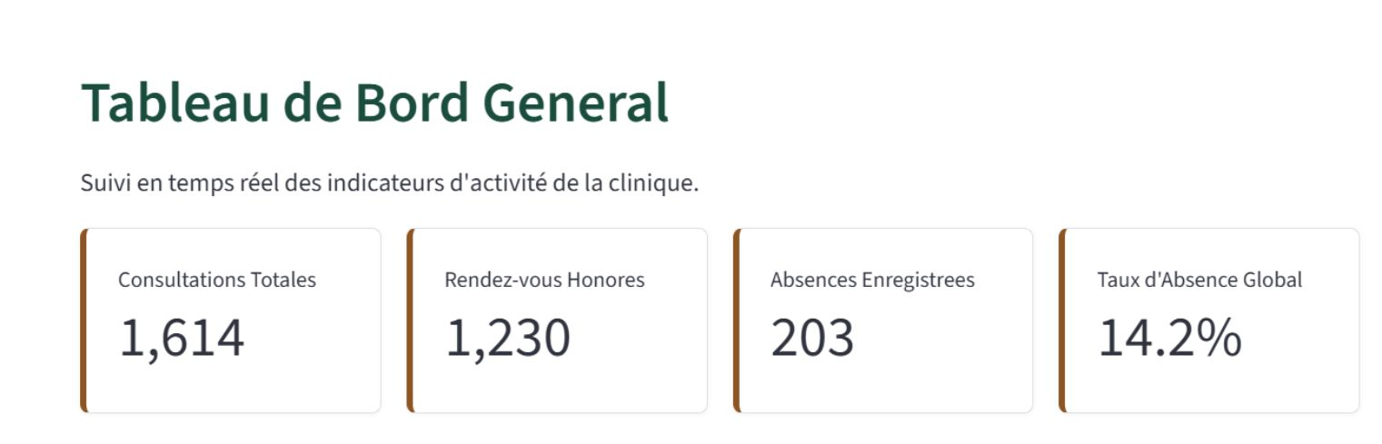
CIBLES À 6 MOIS — APPROXIMATIVEMENT
Objectifs mesurables
Le tableau de bord transforme les rendez-vous en décisions opérationnelles.
0
Conflit de créneau
Élimination complète des doubles réservations par vérification serveur.
11 %
Taux d'absence cible
Preuve : Tableau de bord décisionnel MédiRDV
Baisse de 14 % à 11 %, soit une réduction ciblée de 20 % de l'absentéisme.
70 %
Occupation en semaine
Progression de 58 % à 70 % sur les journées de mardi à jeudi.
Notes:
Ces trois cibles chiffrées constituent le contrat de résultat du projet MédiRDV vis-à-vis de la direction de la clinique.

Slide 4
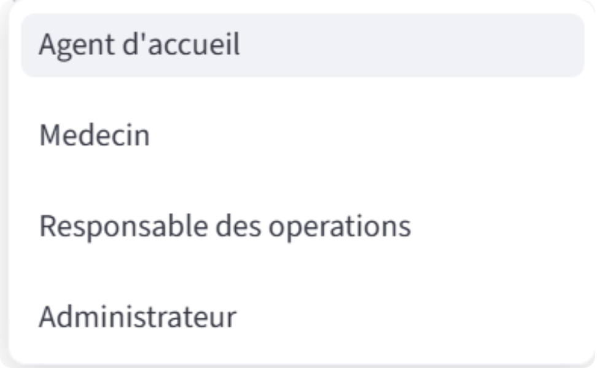

PÉRIMÈTRE FONCTIONNEL
Un périmètre ciblé, construit pour chaque rôle
Agents d’accueil (8)
Trouver vite un créneau et gérer les fiches patients.
Médecins (30)
Consulter l’agenda et marquer honoré / absent.
Direction & opérations
Preuve : Cartographie des rôles et interfaces dédiées dans le site
Suivre les indicateurs, analyser la demande et piloter les effectifs.
Inclus : référentiels patients, médecins et spécialités ; plannings ; prise, modification et annulation de rendez-vous ; tableau de bord analytique ; API sécurisée. Hors périmètre : dossier médical patient, facturation en ligne, application mobile native et envois SMS réels — le module SMS reste simulé.
Notes:
Chaque rôle a une vue adaptée. Les limites de périmètre évitent l'effet tunnel et garantissent une livraison robuste.

Slide 5
MÉTHODE DE CADRAGE
Le cadrage a transformé les irritants en règles testables
Le formulaire de prise de rendez-vous et la gestion des statuts matérialisent ces choix métier.
01
02
03
04
Lancement & Métier
Ergonomie Multi-rôles
Règle RG-08
Score d'Absence
Alerter immédiatement sur tout patient totalisant 3 absences en 6 mois.
Prioriser les rappels téléphoniques préventifs sans jamais bloquer l'accès aux soins.
Aligner la direction des opérations sur les flux réels et les usages terrain.
Valider une interface réactive adaptée aux écrans d'accueil et tablettes mobiles.
Notes:
La règle RG-08 est centrale : elle alerte dès 3 absences récentes sans jamais refuser le patient, permettant un accompagnement humain.

Slide 6
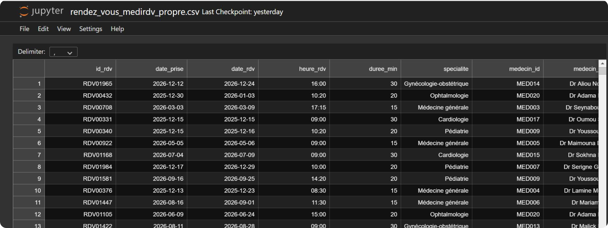

INGÉNIERIE DE LA DONNÉE
La donnée brute devient une base fiable pour décider
Audit : vérifier la volumétrie, les valeurs manquantes, les téléphones et les dates incohérentes.
Normalisation : unifier les statuts pour éviter les troncatures et les ambiguïtés en base.
Livrable : rendez_vous_medirdv_propre.csv et rapport de qualité des données.
Intégrité : résoudre les clés dupliquées et les contraintes référentielles.
Notes:
Le jeu de données propre est le socle de toute la suite logicielle, garantissant qu'aucune anomalie historique ne fausse les plannings.

Slide 7
ARCHITECTURE TECHNIQUE
Une architecture simple à maintenir, prête à évoluer
Le modèle relationnel s’articule autour de specialite, medecin, patient et rendez_vous, avec des index optimisés sur les dates et les statuts.
DONNÉES
API
MySQL
FastAPI
SQLAlchemy ORM
Documentation OpenAPI / Swagger intégrée.
INTERFACE
QUALITÉ
Streamlit
Pytest
Responsive, aux couleurs vert et marron de la clinique.
Pour automatiser les contrôles.
Notes:
Une stack moderne, légère et robuste : FastAPI pour les performances, MySQL pour la pérennité, Streamlit pour l'adoption rapide.

Slide 8
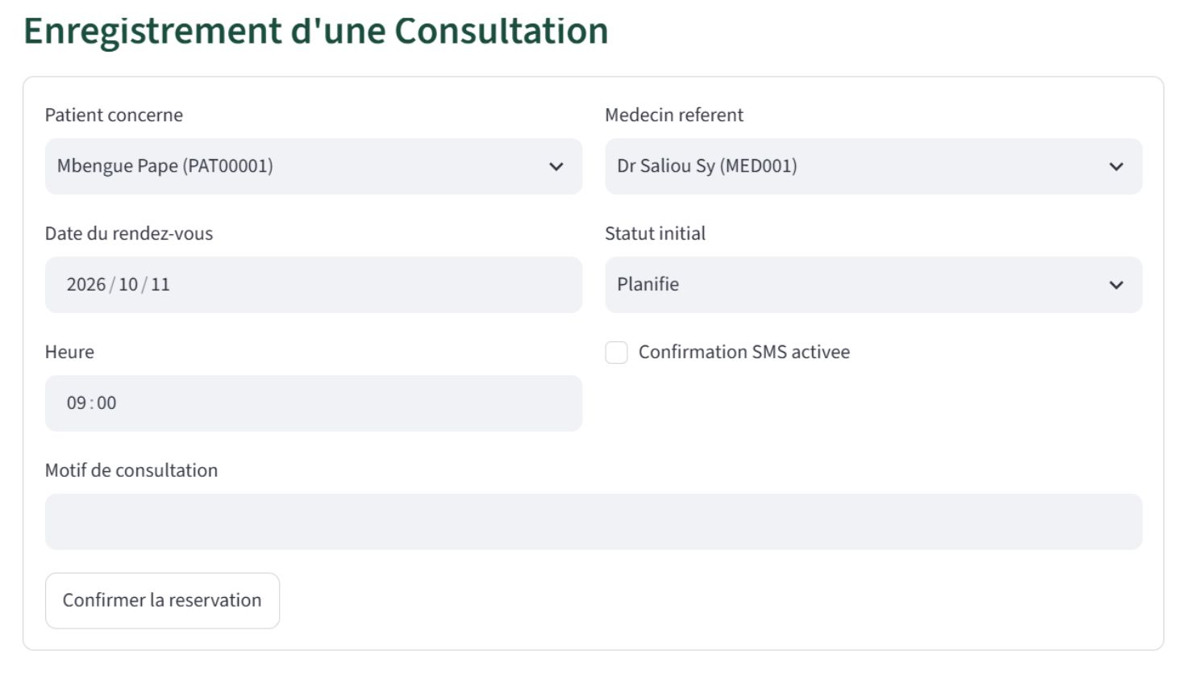
LOGIQUE MÉTIER
Implémentation Métier : Règles de Gestion et Respect des Contraintes Serveur
La vue patient et les filtres de rendez-vous rendent les états immédiatement lisibles.
RG-01 & RG-02
Interdire les créneaux chevauchants pour un même médecin ou un même patient.
RG-09
Calculer dynamiquement le taux d’absence : Absents / (Honorés + Absents).
Preuve : Exécution serveur et contrôle des règles
Traçabilité
Journaliser les actions et suivre les états Planifié, Confirmé, Honoré, Absent, Annulé.
Notes:
Le serveur est garant de la cohérence : même en cas de requêtes concurrentes, les règles RG-01 et RG-02 bloquent tout conflit.

Slide 9
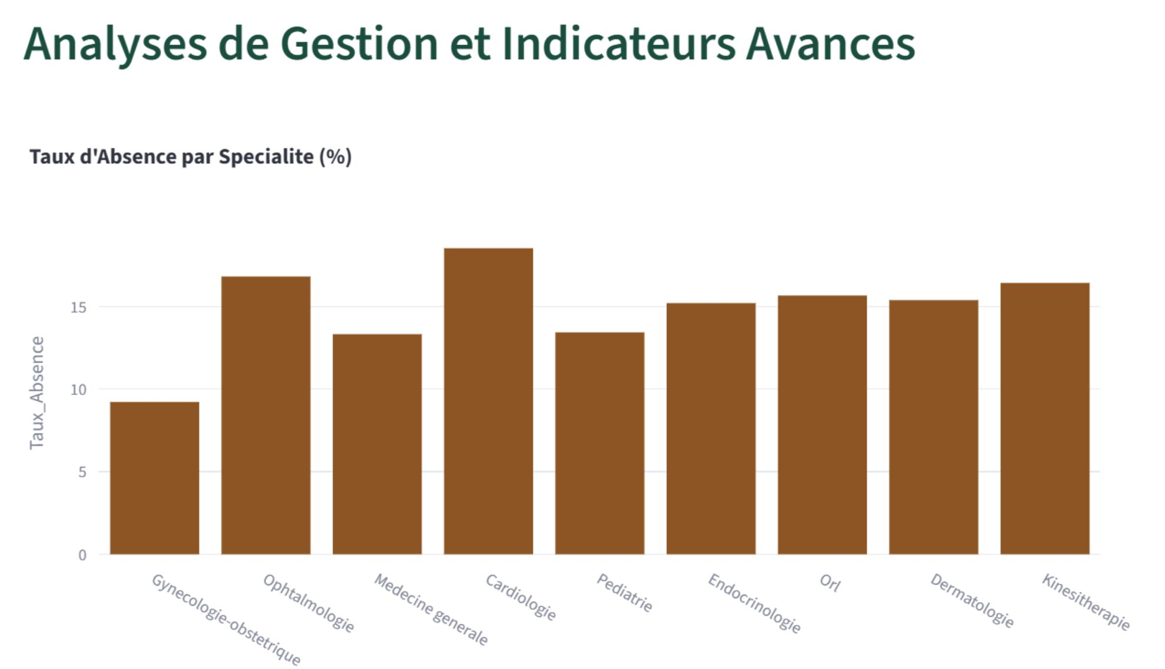
Les tests ferment la boucle entre code et confiance
Stratégie : tester l’intégrité de l’API et la robustesse des endpoints avec pytest.
Vérifications : connexions ORM stables et réponses JSON conformes.
Résultat : 6/6 tests passés sans erreur.
Prochaine étape : recette puis déploiement en production.
Notes:
100 % de réussite sur les tests unitaires et d'intégration couvrant l'ensemble des règles critiques.

Slide 10
BILAN & FEUILLE DE ROUTE
Conclusion, Perspectives et Recette
La décision attendue : valider la recette et préparer l'adoption terrain.
Bilan livré
Déploiement
Cahier des charges respecté : solution ergonomique, sécurisée et clé en main.
Installation immédiate sur l'infrastructure de production de la clinique.
Formation (2h)
Perspectives
Accompagnement dédié des 8 agents d'accueil et des équipes médicales.
Portail patient autonome en ligne, suivi du module de téléconsultation.
Notes:
Je vous remercie pour votre attention et me tiens à votre disposition pour vos questions et la validation de la recette.

